Slide 1
React Native

Slide 2
Facebook在React.js Conf 2015大会上推出了基于JavaScript的开源框架React Native.
React Native结合了Web应用和Native应用的优势，可以使用JavaScript来开发iOS和Android原生应用。在JavaScript中用React抽象操作系统原生的UI组件，替代DOM元素来渲染。

Slide 3
安装准备工作
安装Homebrew：安装教程 http://brew.sh/ Mac上的包管理软件
安装Node.js：brew install node
安装watchman：brew install watchman
安装flow: brew install flow
这两个包分别是监控文件变化和类型检查的。

Slide 4
更新当前软件到最新版本
更新Homebrew版本库：brew update
更新软件：brew upgrade

Slide 5
安装react-native
sudo npm install -g react-native-cli
注意：react-native-cli是用来开发React Native 的命令行工具。你需要使用npm来安装它。上面的一行代码会帮助你在终端中安装react-native命令，只需要运行一次这行代码即可。

Slide 6
第一个react-native项目
react-native init MyFirestProject

Slide 7
开发编译器
Sublime Text
下载地址：http://www.sublimetext.com/3
安装 Package Control
这个是精华所在，以后用到的插件都要借助这个工具来安装。打开已经安装好的 Sublime Text 3，然后点击顶部菜单的 View -> Show Console（或者使用快捷键 command + ` ）。

Slide 8
在弹出的输入框里复制粘贴下面的代码：
import urllib.request,os,hashlib; h = '2915d1851351e5ee549c20394736b442' + '8bc59f460fa1548d1514676163dafc88'; pf = 'Package Control.sublime-package'; ipp = sublime.installed_packages_path(); urllib.request.install_opener( urllib.request.build_opener( urllib.request.ProxyHandler()) ); by = urllib.request.urlopen( 'http://packagecontrol.io/' + pf.replace(' ', '%20')).read(); dh = hashlib.sha256(by).hexdigest(); print('Error validating download (got %s instead of %s), please try manual install' % (dh, h)) if dh != h else open(os.path.join( ipp, pf), 'wb' ).write(by)

Slide 9
或者直接打开这个页面：https://packagecontrol.io/installation
复制粘贴图中的代码

Slide 10
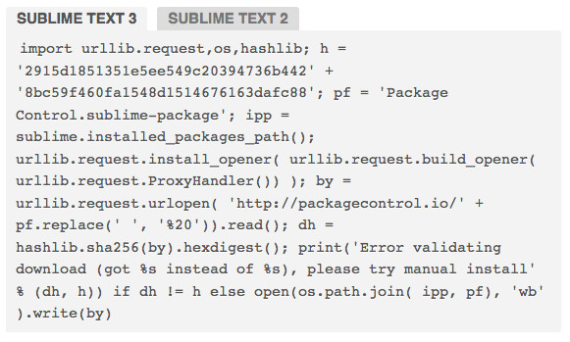

Slide 11
复制粘贴完后敲回车等待安装完成。当指示框内出现如下显示，则安装完成，重启软件即可：
error: Package Control1 missing dependency was just installed. Sublime Text should be restarted, otherwise one or more of the installed packages may not function properly.

Slide 12
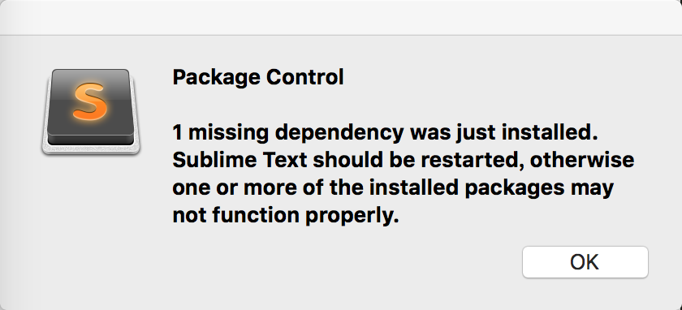

Slide 13
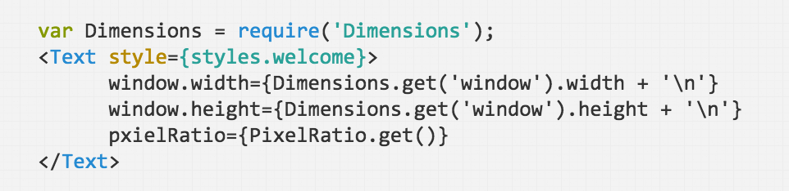
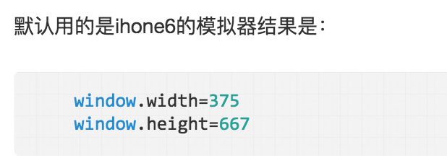
宽度单位和像素密度
react的宽度不支持百分比，设置宽度时不需要带单位 {width: 10}， 那么10代表的具体宽度是多少呢？

Slide 14
可以看到iphone 6的宽度为 375pt，对应了上边的375，实际上官文指出的单位为 dp 。 那如何获取实际的像素尺寸呢？ 这对图片的高清化很重要，如果我的图片大小为100100 px. 设置宽度为100 100. 那在iphone上的尺寸就是模糊的。 这个时候需要的图像大小应该是 100 * pixelRatio的大小 。

Slide 15
flex布局
我们知道一个div如果不设置宽度，默认的会占用100%的宽度，flex的元素如果不设置宽度， 都会百分之百的占满父容器。

Slide 16
水平垂直居中
css 里边经常会做的事情是去讲一个文本或者图片水平垂直居中，如果使用过css 的flexbox当然知道使用alignItems 和 justifyContent .
1. alignItems： 水平居中
2. justifyContent：垂直居中
3. alignItems: 'center', justifyContent: 'center’：水平垂直居中
那用react-native也来做一下实验：

Slide 17
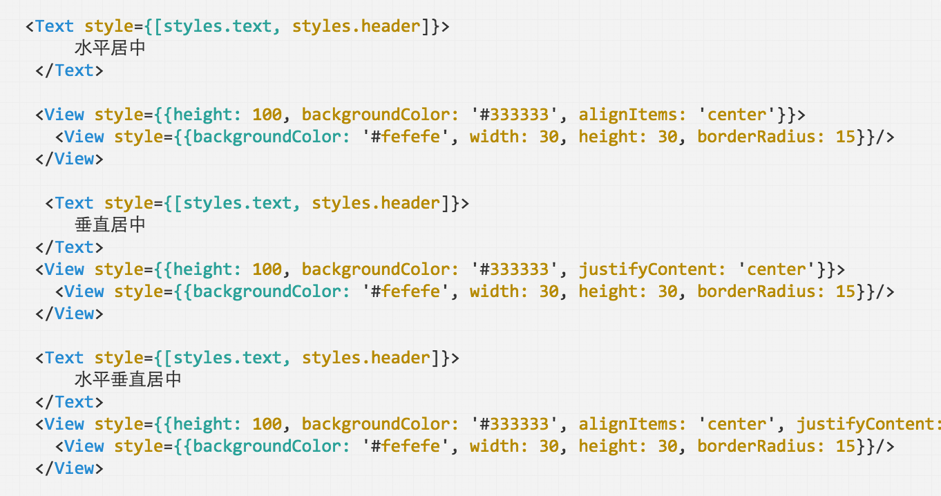

Slide 18
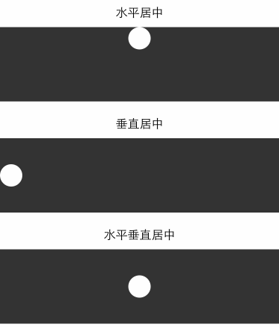
运行结果

Slide 19
网格布局
网格布局实验， 网格布局能够满足绝大多数的日常开发需求，所以只要满足网格布局的spec，那么就可以证明react的flex布局能够满足正常开发需求。

Slide 20
弹性盒(Flexbox)
alignItems enum('flex-start', 'flex-end', 'center', 'stretch')
alignSelf enum('auto', 'flex-start', 'flex-end', 'center', 'stretch')
borderBottomWidth number #

Slide 21
borderLeftWidth number
borderRightWidth number
borderTopWidth number
borderWidth number
bottom number

Slide 22
flex number
flexDirection enum('row', 'column')
flexWrap enum('wrap', 'nowrap')
height number
justifyContent enum('flex-start', 'flex-end', 'center', 'space-between', 'space-around')
left number

Slide 23
margin number
marginBottom number
marginHorizontal number
marginLeft number
marginRight number
marginTop number

Slide 24
marginVertical number
padding number
paddingBottom number
paddingHorizontal number
paddingLeft number
paddingRight number
paddingTop number
paddingVertical number #

Slide 25
position enum('absolute', 'relative')
right number
top number
width number

